Slide 1
Chapter 9
Part 2

Slide 2
9.5 Feature Construction for Linear Methods
因为线性方法能够保证回归，而且在现实中计算效率也比较高。
也正因为是线性方法，所以在特征的选取和表征上需要人为的选择。
例如平衡木棍的游戏中，你可以选择角速度和位置作为特征，而角速度和位置之间也有关系。

Slide 3
9.5 Feature Construction for Linear Methods
Polynomials
Fourier Basis
Coarse Coding
Tile Coding
Radial Basis Functions

Slide 4




9.5 Feature Construction for Linear Methods
Polynomials
d个维度的特征，可以组成的线性基表示为
例如两维特征 可以组合成的线性基为
高维度线性方程可以用来近似更复杂的函数。但N越大，线性基就更大。可以利用先验知识缩减，也可以使用一些自动的方法缩减。

Slide 5


9.5 Feature Construction for Linear Methods
Fourier Basis
周期函数可以通过sin和cos函数来表征。但Konidaris, Osentoski, and Thomas (2011)发现傅里叶基可以使用在RL中，要表征的函数也不一定要是周期函数。
例如一个特征s可以通过 映射到另一个维度中。
N阶傅里叶余弦基会有 个基，其中d为本身s的维度。

Slide 6
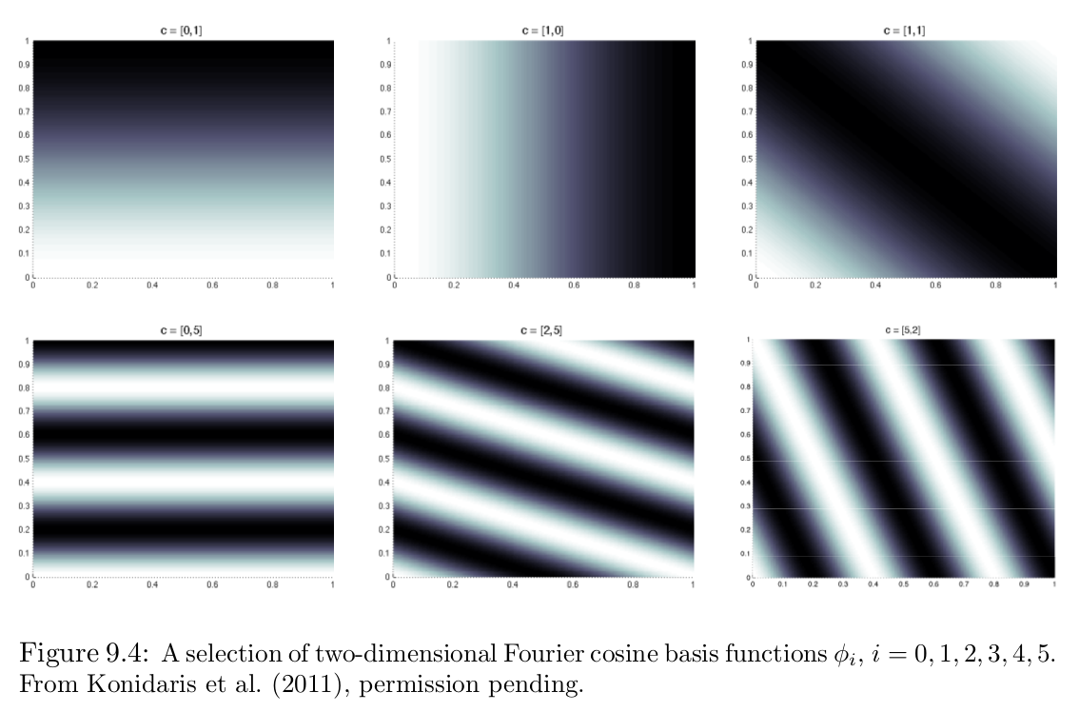
9.5 Feature Construction for Linear Methods
Fourier Basis
例如书上的两个特征，5维度的傅里叶余弦基示例
基于傅里叶基的方法会在不连续的点附近出现震荡，除非引入非常高频的基函数

Slide 7
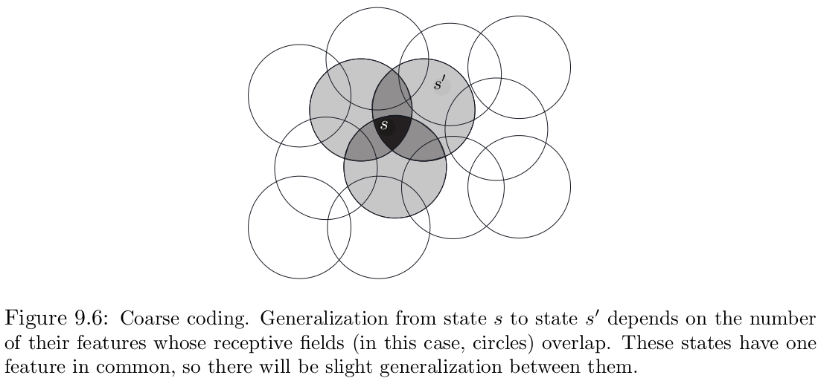
9.5 Feature Construction for Linear Methods
Coarse Coding
如果是state可以表示为二维的空间中的一个点，就可以用圆圈来表示点是不是在圆圈中。

Slide 8
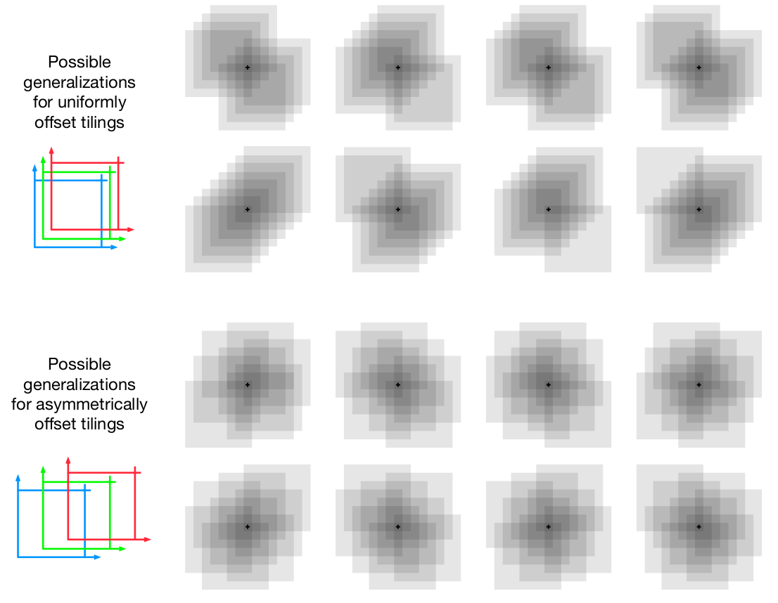
9.5 Feature Construction for Linear Methods
Tile Coding

Slide 9
9.6 Nonlinear Function Approximation: Artificial Neural Networks
Polynomials
Fourier Basis
Coarse Coding
Tile Coding
Radial Basis Functions

Slide 10
9.7 Least-Squares TD
Polynomials
Fourier Basis
Coarse Coding
Tile Coding
Radial Basis Functions

Slide 11
带有图表的标题和内容版式

Slide 12
带有表格的标题和内容版式
此处为第一个要点
此处为第二个要点
此处为第三个要点
 | 组 1 | 组 2
类 1 | 82 | 95
类 2 | 76 | 88
类 3 | 84 | 90

Slide 13
带有 SmartArt 的两栏内容版式
此处为第一个要点
此处为第二个要点
此处为第三个要点
步骤 1 标题
步骤 2 标题
步骤 3 标题
步骤 4 标题

